Slide 1






第二节
定积分在几何学上的应用
一、 平面图形的面积
二、 平面曲线的弧长
三、已知平行截面面积函数的
立体体积
机动 目录 上页 下页 返回 结束

Slide 2

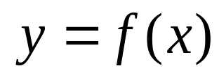




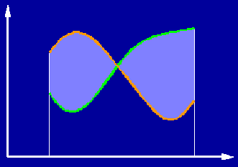
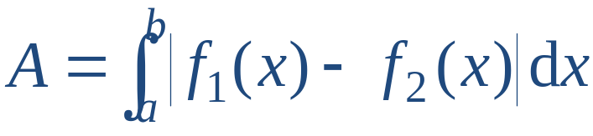






一、平面图形的面积
1. 直角坐标情形
设曲线
与直线
及 x 轴所围曲
边梯形面积为 A ,
则
情形1.右图所示图形面积为
机动 目录 上页 下页 返回 结束

Slide 3
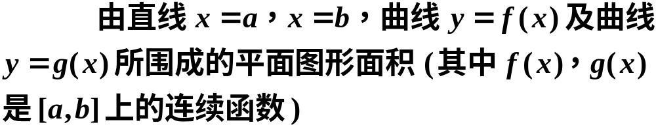



Slide 4
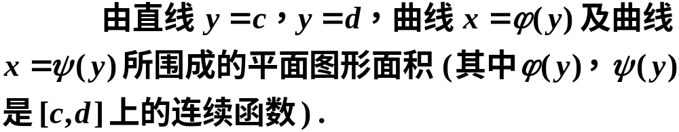
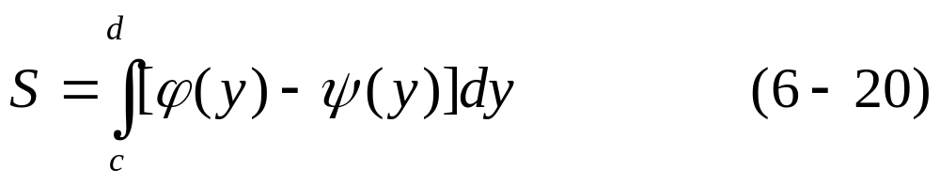



情形 3

Slide 5

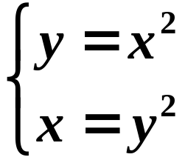







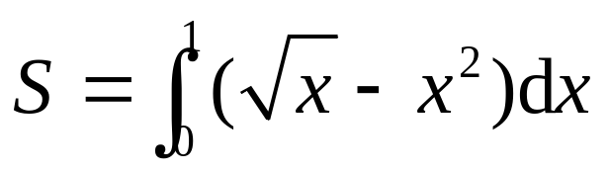
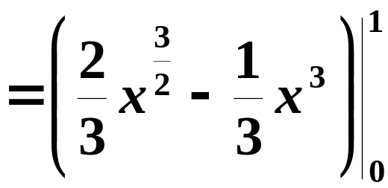
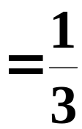
例1
解
(2) 求曲线交点

Slide 6
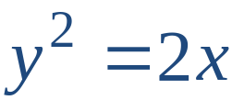


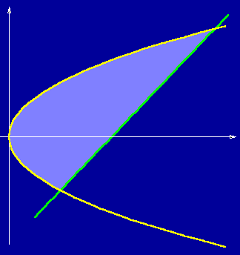

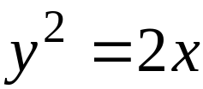








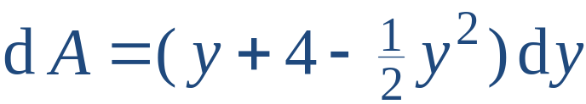




例2. 计算抛物线
与直线
所围图形
的面积 .
解: 由
得交点
为简便计算, 选取 y 作积分变量,
则有
机动 目录 上页 下页 返回 结束

Slide 7
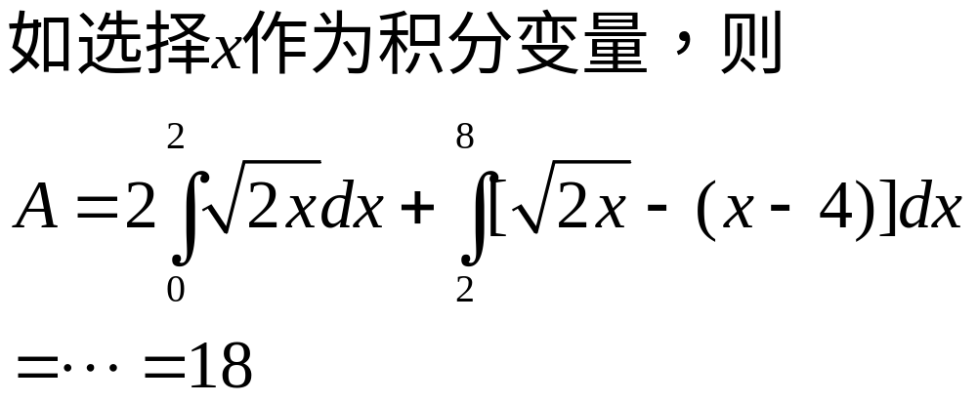
例2. 计算抛物线
与直线
所围图形
的面积 .
解: 由
得交点
机动 目录 上页 下页 返回 结束

Slide 8
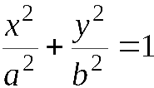



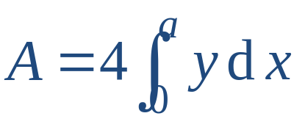



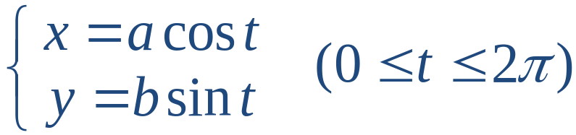
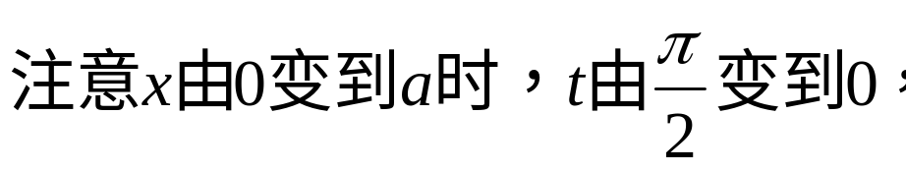



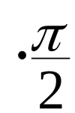


例3. 求椭圆
所围图形的面积 .
解: 利用对称性 ,
有
利用椭圆的参数方程
应用定积分换元法， 得
当 a = b 时得圆面积公式

Slide 9
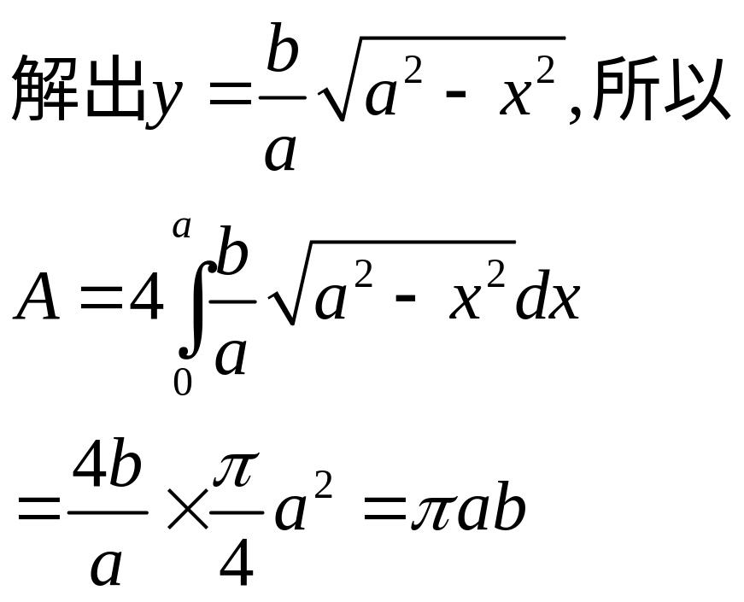
例3. 求椭圆
所围图形的面积 .
解: 利用对称性 ,
有

Slide 10


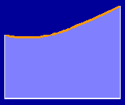


一般地 , 当曲边梯形的曲边由参数方程
给出时,
按顺时针方向规定起点和终点的参数值
则曲边梯形面积
机动 目录 上页 下页 返回 结束

Slide 11

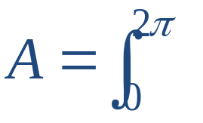

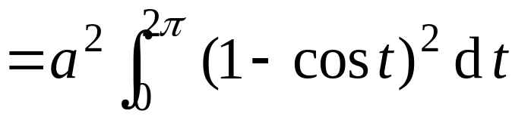


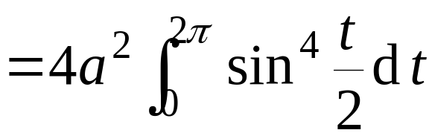



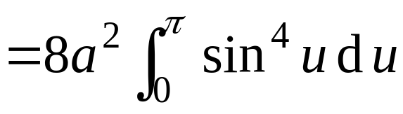
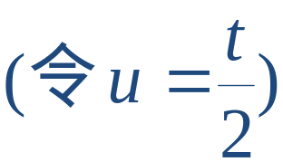



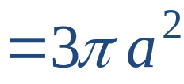
例4. 求由摆线
的一拱与 x 轴所围平面图形的面积 .
解:
机动 目录 上页 下页 返回 结束

Slide 12




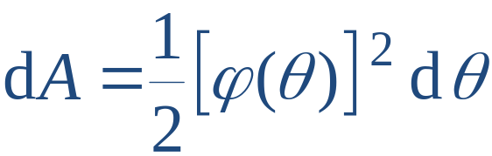


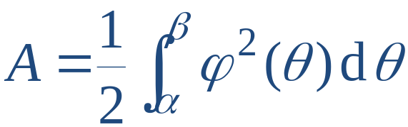




2. 极坐标情形
求由曲线
及
围成的曲边扇形的面积 .
在区间
上任取小区间
则对应该小区间上曲边扇形面积的近似值为
所求曲边扇形的面积为
机动 目录 上页 下页 返回 结束

Slide 13

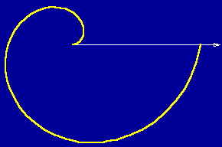
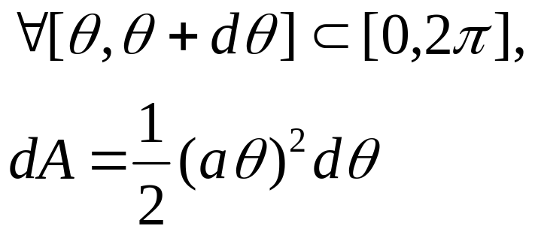




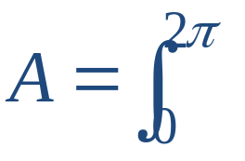
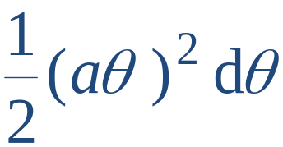
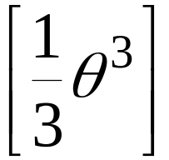

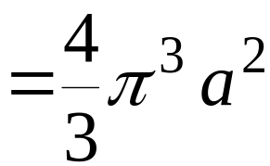
例5. 计算阿基米德螺线
对应 θ 从 0 变
到 2π 所围图形面积 .
解:
点击图片任意处
播放开始或暂停
机动 目录 上页 下页 返回 结束

Slide 14



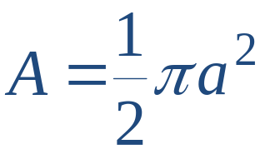
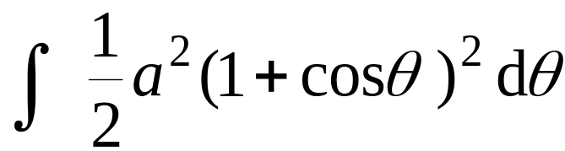

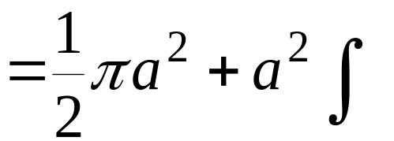
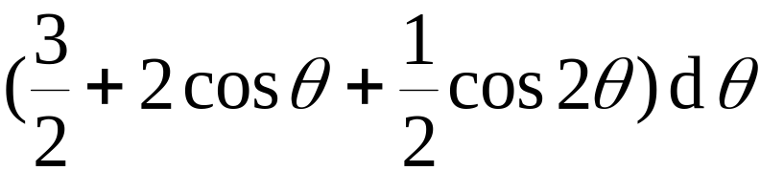
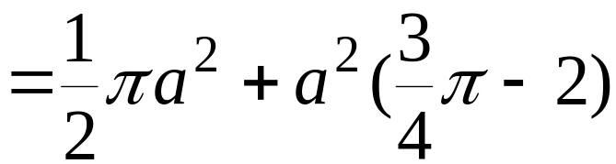
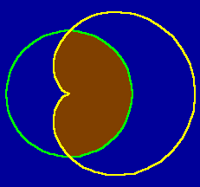




例6. 计算心形线
与圆
所围图形的面积 .
解: 利用对称性 ,
所求面积
机动 目录 上页 下页 返回 结束

Slide 15
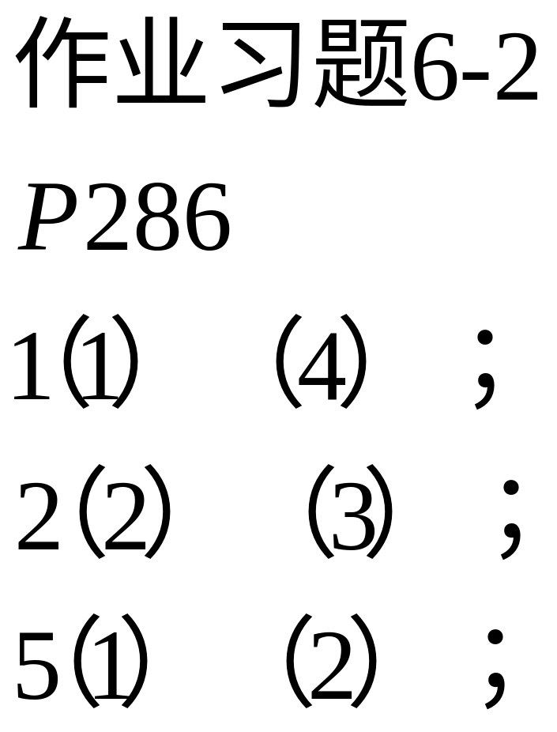

Slide 16



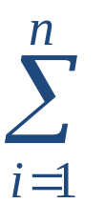
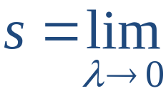







二、平面曲线的弧长
定义: 若在弧 AB 上任意作内接折线 ,
当折线段的最大
边长 λ→0 时,
折线的长度趋向于一个确定的极限 ,
则称
此极限为曲线弧 AB 的弧长 ,
即
并称此曲线弧为可求长的.
定理: 任意光滑曲线弧都是可求长的.
(证明略)
机动 目录 上页 下页 返回 结束

Slide 17

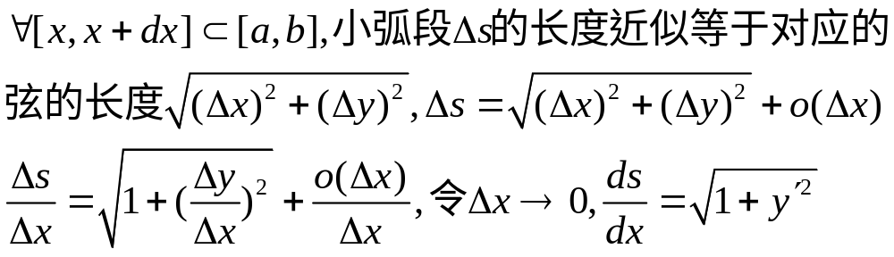


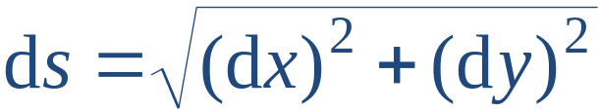
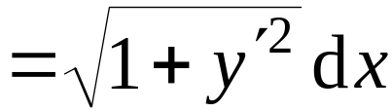





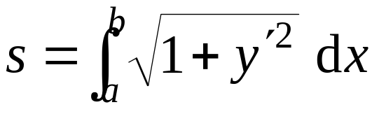
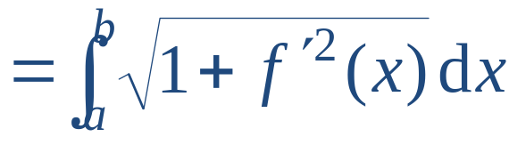
(1) 曲线弧由直角坐标方程给出:
弧长元素(弧微分) :
因此所求弧长

Slide 18




(2) 曲线弧由参数方程给出:
弧长元素(弧微分) :
因此所求弧长
机动 目录 上页 下页 返回 结束

Slide 19





(3) 曲线弧由极坐标方程给出:
则得
弧长元素(弧微分) :
因此所求弧长
机动 目录 上页 下页 返回 结束

Slide 20



Slide 21


















例9. 计算摆线
一拱
的弧长 .
解:
机动 目录 上页 下页 返回 结束

Slide 22











例10. 求阿基米德螺线
相应于 0≤θ≤2π
一段的弧长 .
解:
(P376 公式39)
小结 目录 上页 下页 返回 结束
Notes:
根据学时安排, 若本次课只讲到此处, 则运行时点击按钮“小结”转向“内容小结”第一部分,
并根据情况运行后面的思考与练习题, 然后结束本次课.

Slide 23


Slide 24











三、体积
设所给立体垂直于x 轴的截面面积为A(x),
上连续,
则对应于小区间
的体积元素为
因此所求立体体积为
机动 目录 上页 下页 返回 结束

Slide 25





















（1）连续曲线段
轴旋转一周围成的立体体积时,
有
（2）连续曲线段
绕 y 轴旋转一周围成的立体体积时,
有
机动 目录 上页 下页 返回 结束

Slide 26








例11. 计算由椭圆
所围图形绕 x 轴旋转而
转而成的椭球体的体积.
解: 方法1 利用直角坐标方程
则
(利用对称性)
机动 目录 上页 下页 返回 结束

Slide 27







方法2 利用椭圆参数方程
则
特别当b = a 时, 就得半径为a 的球体的体积
机动 目录 上页 下页 返回 结束

Slide 28






例12. 计算摆线
的一拱与 y＝0
所围成的图形分别绕 x 轴 , y 轴旋转而成的立体体积 .
解: 绕 x 轴旋转而成的体积为

Slide 29












绕 y 轴旋转而成的体积为
注意上下限 !
注
注 目录 上页 下页 返回 结束
Notes:
运行时, 点击按钮“注”, 可显示最后一个积分的计算过程, 显示完毕自动返回.

Slide 30










例13. 一平面经过半径为R 的圆柱体的底圆中心 ,
并
与底面交成 α 角,
计算该平面截圆柱体所得立体的体积 .
解: 如图所示取坐标系,
则圆的方程为
垂直于x 轴 的截面是直角三角形,
其面积为
利用对称性

Slide 31



Slide 32



内容小结
1. 平面图形的面积
直角坐标方程:选择积分变量
极坐标方程
2. 平面曲线的弧长
弧微分:
注意: 求弧长时积分上下限必须上大下小
直角坐标方程
曲线方程
参数方程方程
极坐标方程

Slide 33


3. 已知平行截面面面积函数的立体体积
4.旋转体的体积
机动 目录 上页 下页 返回 结束

Slide 34


















思考与练习
1.用定积分表示图中阴影部分的面积 A 及边界长 s .
提示: 交点为
以 x 为积分变量 , 则要分
两段积分,
故以 y 为积分变量.
弧线段部分
直线段部分
机动 目录 上页 下页 返回 结束

Slide 35
















2. 试用定积分求圆
绕 x 轴
旋转而成的环体体积 V .
上
半圆为
提示:
下
求体积 :
利用对称性
机动 目录 上页 下页 返回 结束
Notes:
(L.P198 例14)

Slide 36

作业习题6-2
P287
12; 15(1)(3) ; 21
选做题: 设有曲线
过原点作切线 , 求
此曲线、切线及 x 轴围成的平面图形的面积A,及该
图形绕 x 轴旋转一周
所得到的旋转体的体积.
第三节 目录 上页 下页 返回 结束

